Slide 1

Swat VS Undead
Fait par Baptiste Delpierre et Kenneth Dieudonne

Slide 2
Sommaire
Introduction
Modélisation des niveaux
Développement du moteur
Conclusion

Slide 3



Introduction
Objectif du projet
Répartition du travail

Slide 4
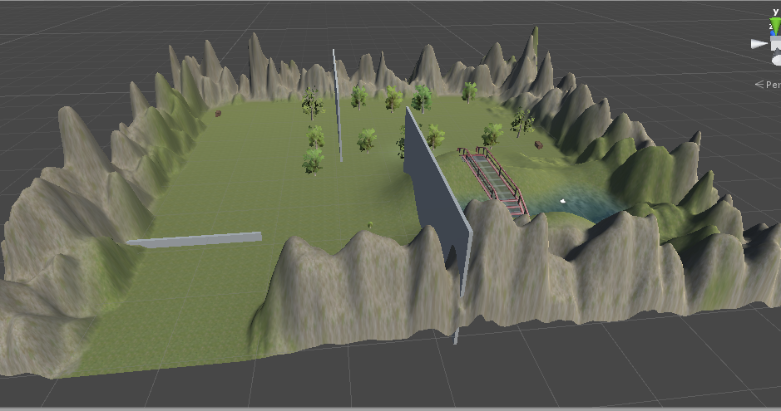
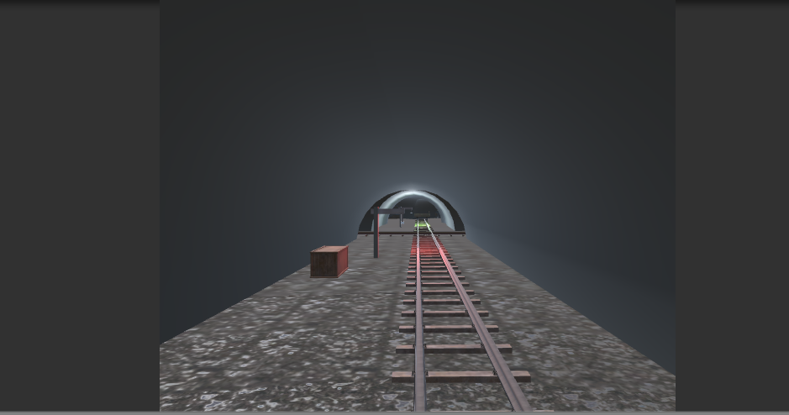
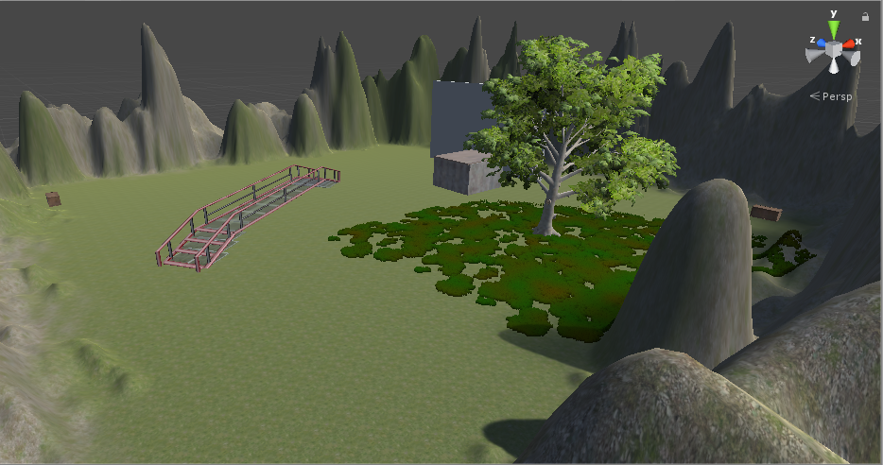
Modélisation des niveaux
3 Niveaux différents

Slide 5
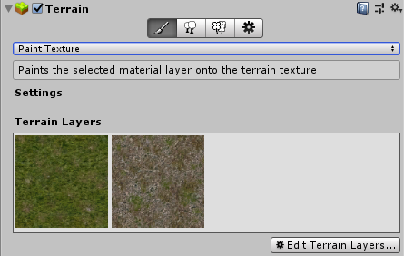
Modélisation des niveaux
Levels 1 et 3 :
Modélisation du terrain
Ajout de l’herbe + arbres

Slide 6

Modélisation des niveaux
Ajout des objets demandés :
Pont
Eau
Murs
Caisse de munitions
Spawners
Pièges

Slide 7

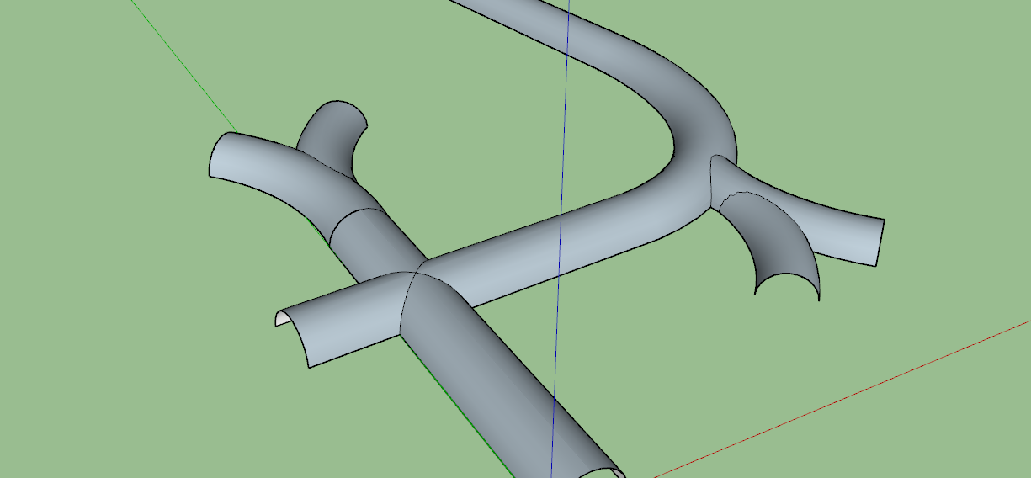
Modélisation des niveaux
Niveau 2 :
Modélisation du tunnel sur Sketchup

Slide 8
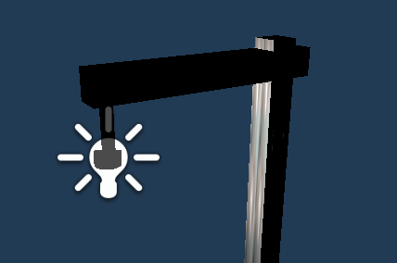
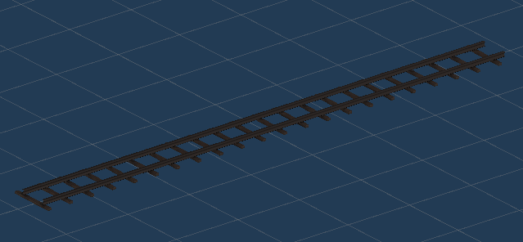
Modélisation des niveaux
Création + ajout des lampes, avec des couleurs différentes
Ajout des rails

